Slide 1

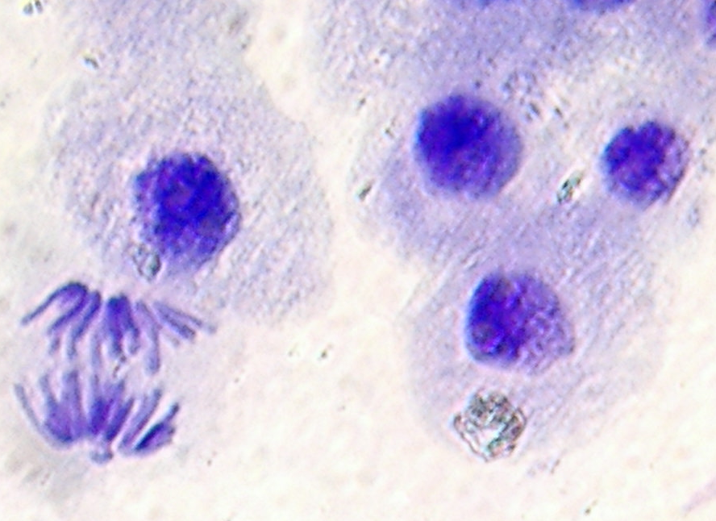
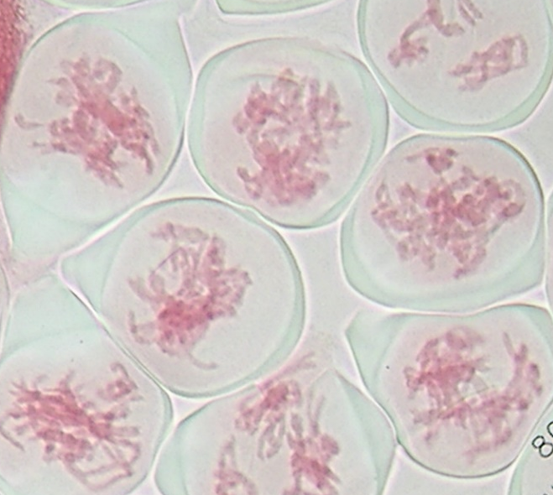
ปฏิบัติการเรื่อง การแบ่งเซลล์ของยูคาริโอต
โดยนางสาวอารีย์ สักยิ้ม ครูวิชาการสาขาวิชาชีววิทยา
โรงเรียนมหิดลวิทยานุสรณ์ องค์การมหาชน

Slide 2
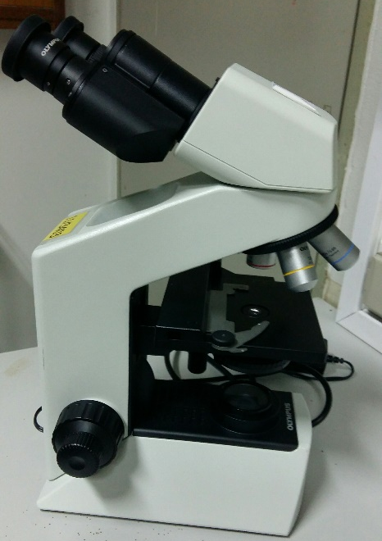
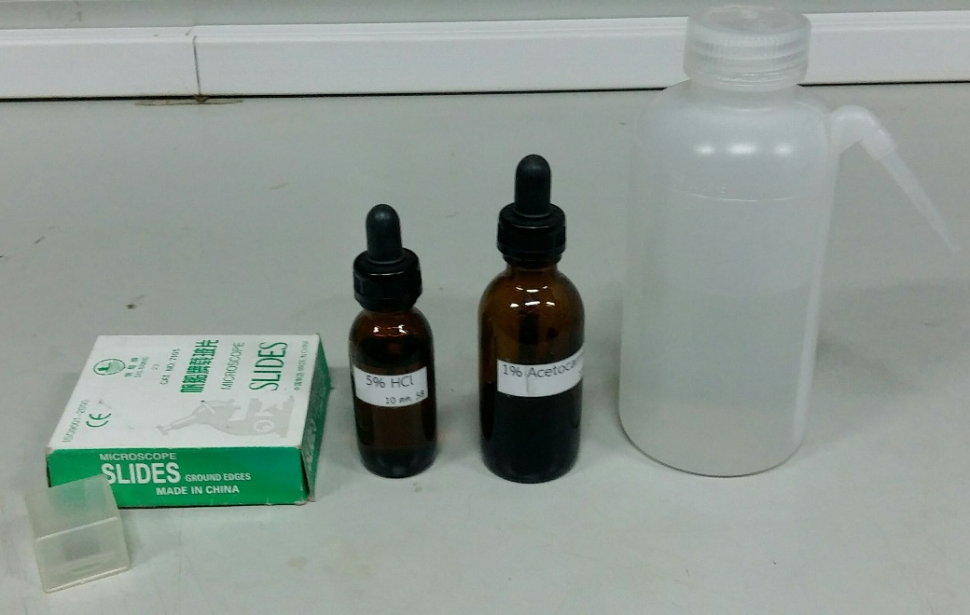
วัสดุและอุปกรณ์
  กล้องจุลทรรศน์แบบใช้แสง
  สไลด์และกระจกปิดสไลด์
  เข็มเขี่ย
  ปากคีบ
  ตะเกียงแอลกอฮอล์
  ใบมีดโกน
  สีย้อม acetocarmine
  กรดเกลือ (HCl) 5 % และน้ำกลั่น
  ปลายรากหอมและดอกกุยช่าย

Slide 3
ขั้นตอนการศึกษาการแบ่งเซลล์แบบ mitosis ในปลายรากหอม
ตัดปลายรากหอมยาว 0.5 cm
แช่ด้วย HCl 5%
ล้างกรดออก
หยดสี acetocarmine
ผ่านเปลวไฟ
ปิดสไลด์ squash
ส่องดูด้วยกล้อง บันทึกผล

Slide 4
ขั้นตอนการศึกษาการแบ่งเซลล์แบบ meiosis ในดอกกุยช่าย
เขี่ยอับเรณูของ
ดอกกุยช่าย
หยดสี acetocarmine
บดให้เซลล์แตก
ผ่านเปลวไฟ ปิดกระจกปิดสไลด์
ส่องดูด้วยกล้อง
วาดภาพและบันทึกผล

Slide 5
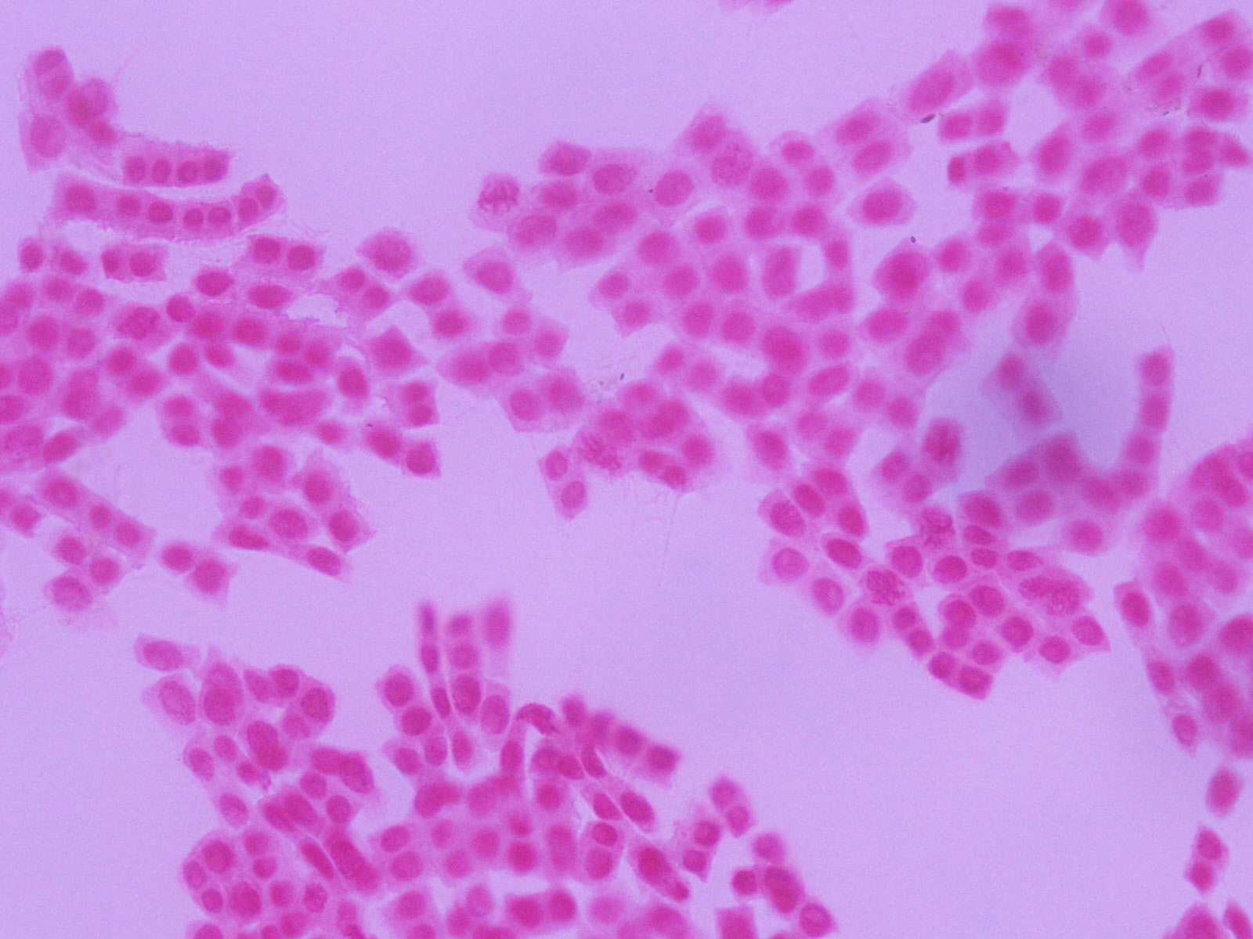
การแบ่งเซลล์แบบ mitosis ของปลายรากหอม
metaphase
anaphase
prophase
interphase

Slide 6
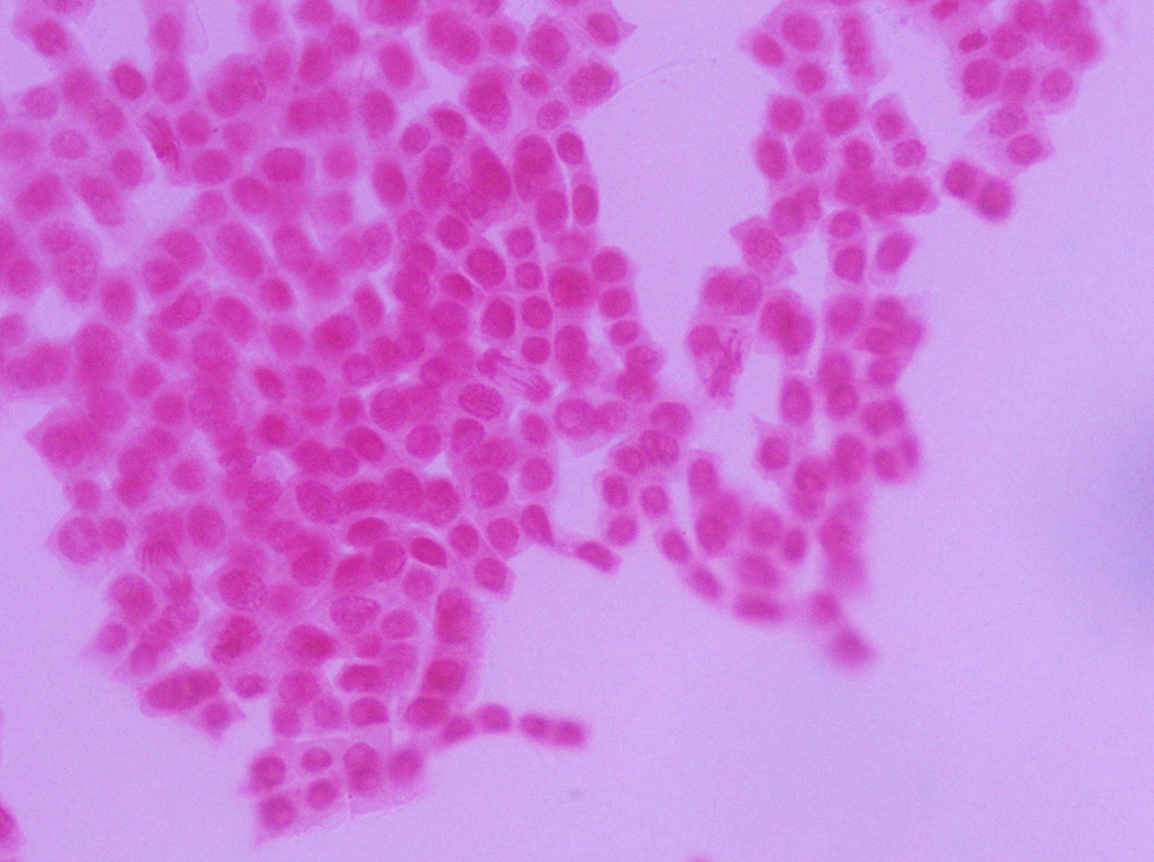
การแบ่งเซลล์แบบ mitosis ของปลายรากหอม
prophase
anaphase

Slide 7
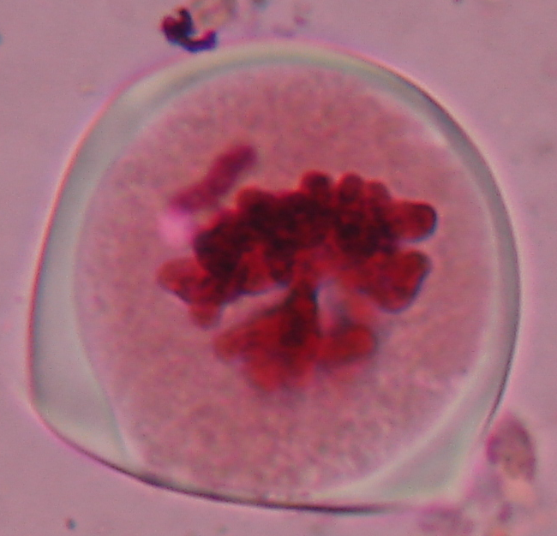
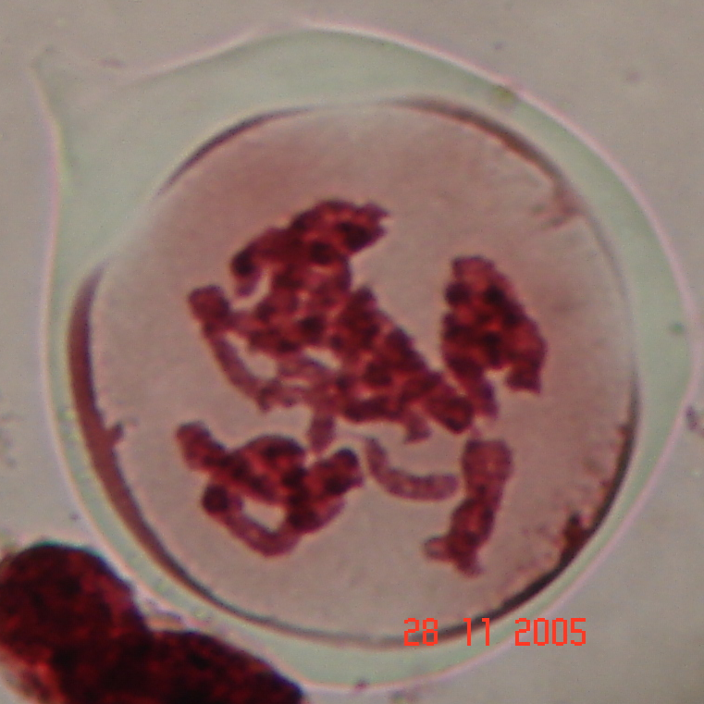
การแบ่งเซลล์แบบ meiosis ของดอกกุยช่าย
ระยะ Prophase I

Slide 8
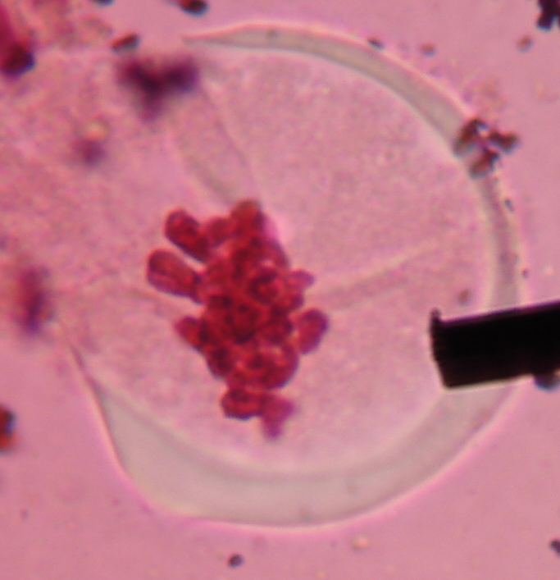
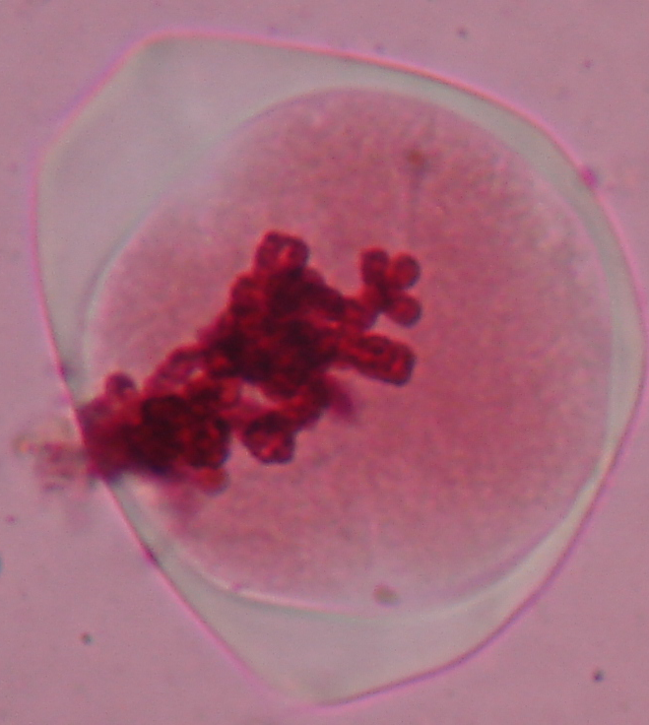
การแบ่งเซลล์แบบ meiosis ของดอกกุยช่าย
ระยะ Metaphase I

Slide 9
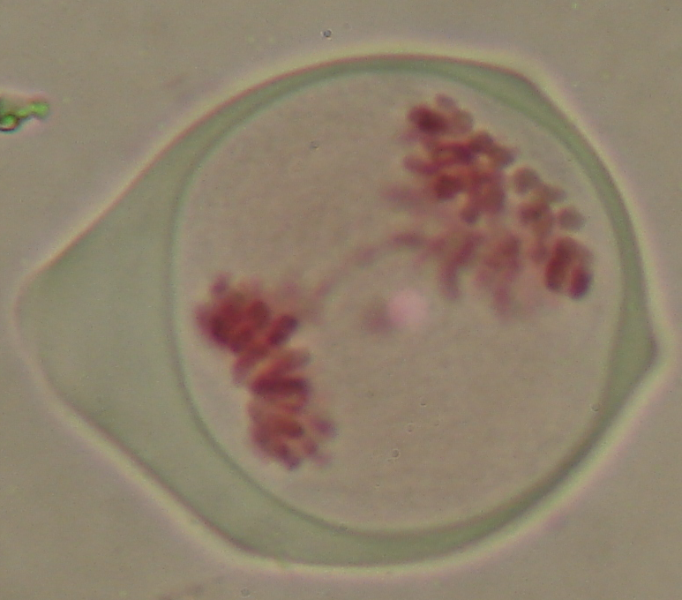
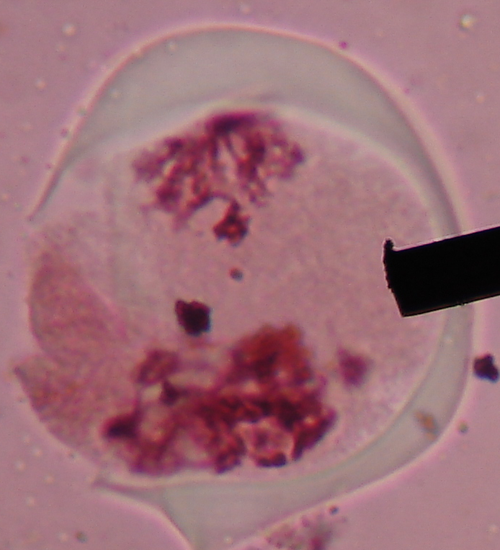
การแบ่งเซลล์แบบ meiosis ของดอกกุยช่าย
ระยะ Anaphase I
ระยะ Telophase I

Slide 10
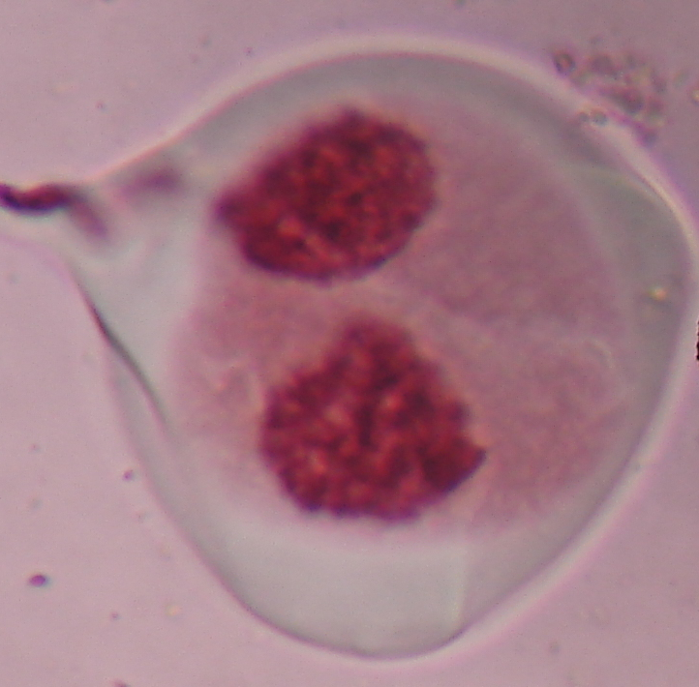
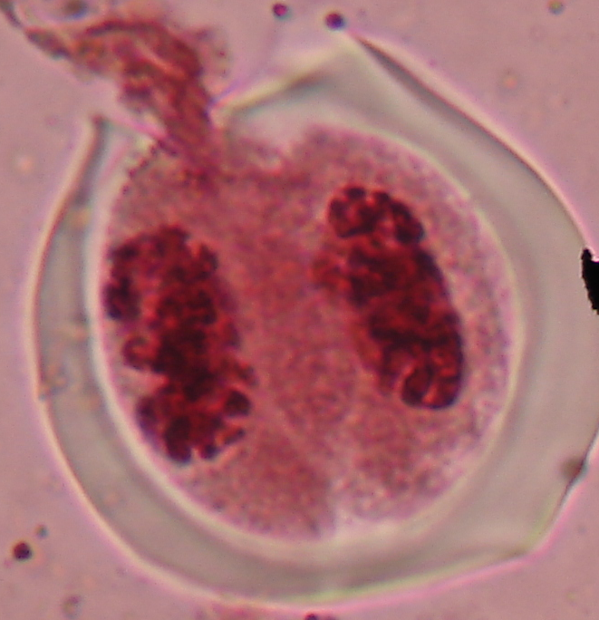
การแบ่งเซลล์แบบ meiosis ของดอกกุยช่าย
ระยะ Prophase II

Slide 11
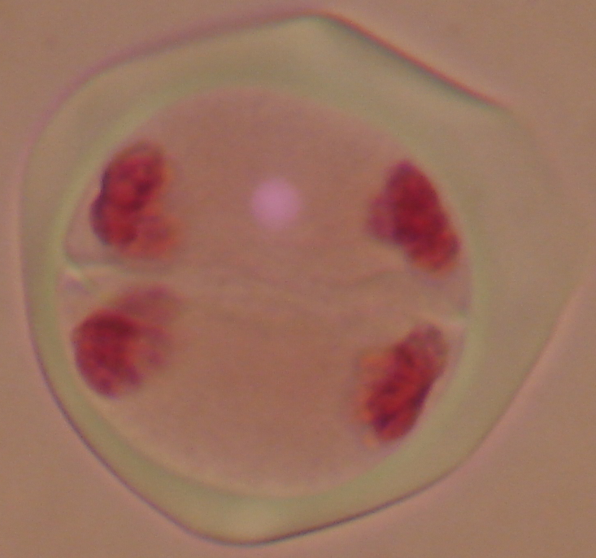
การแบ่งเซลล์แบบ meiosis ของดอกกุยช่าย
ระยะ Telophase II

